Slide 1



CAMPUS CYBER COURSE x

Slide 2
01 – Découverte de services
CAMPUSCYBER COURSE x

Slide 3





01 – Découverte de services

Slide 4
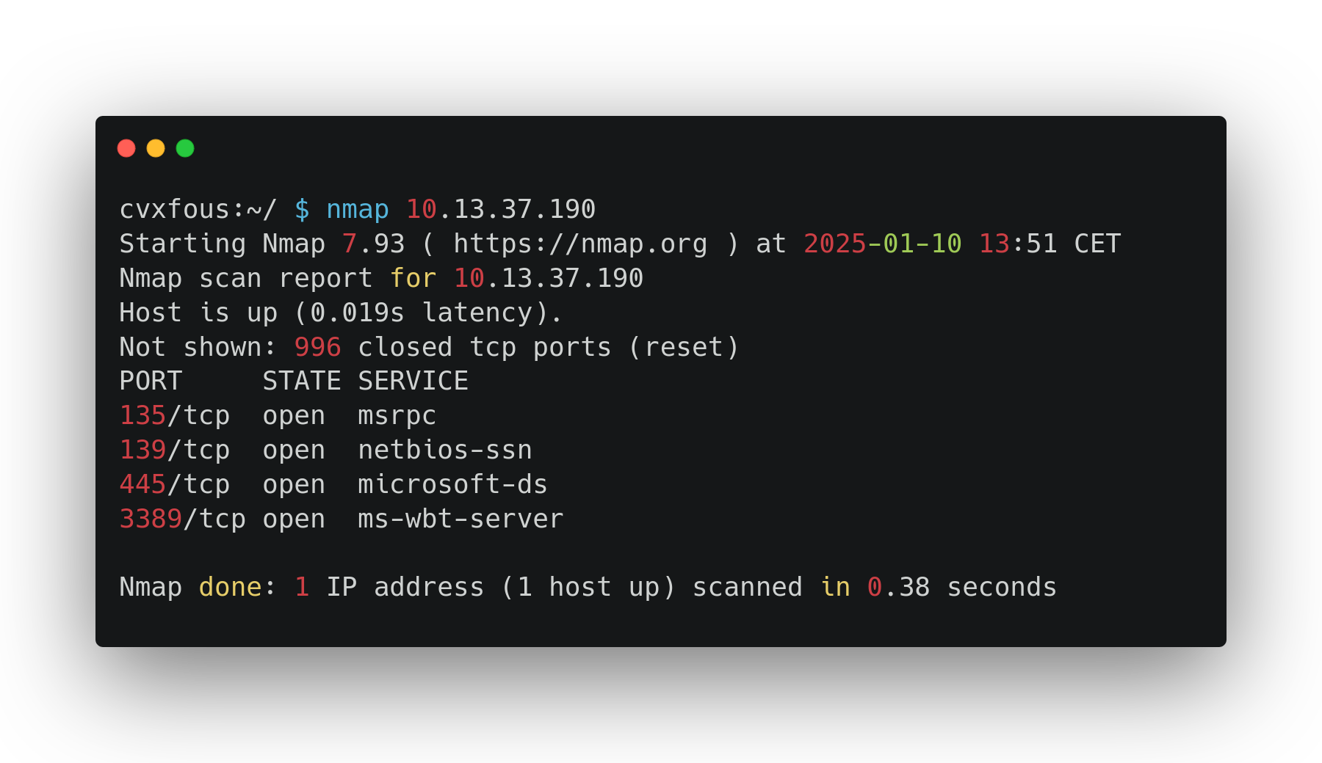
01 – Découverte de services – Nmap

Slide 5
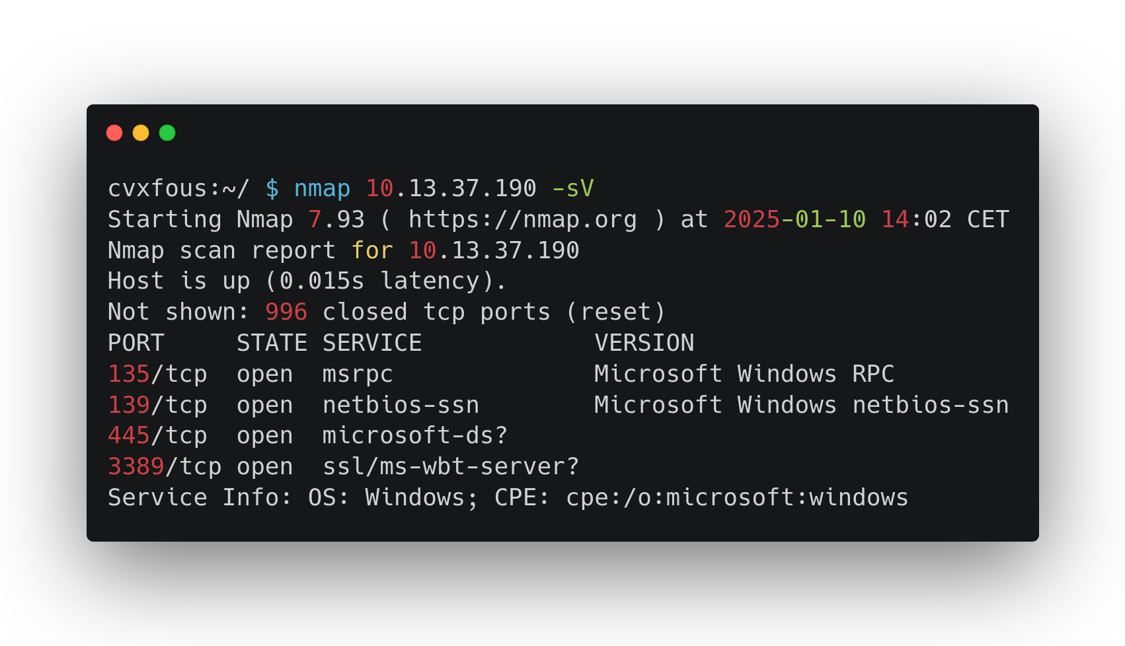
01 – Découverte de services – Nmap

Slide 6
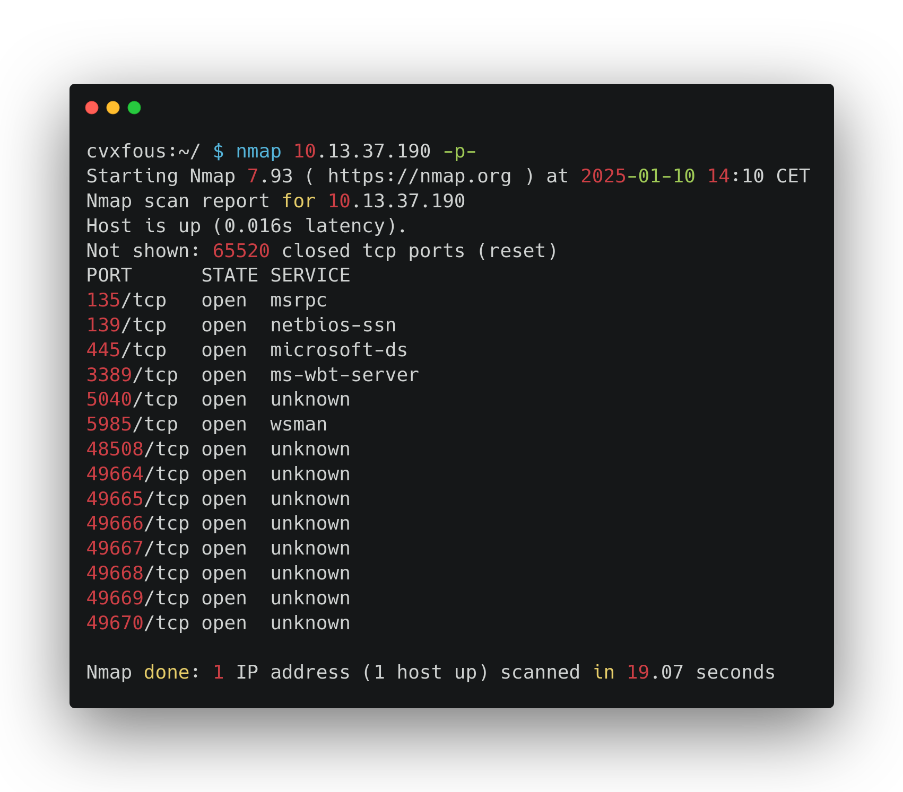
01 – Découverte de services – Nmap

Slide 7
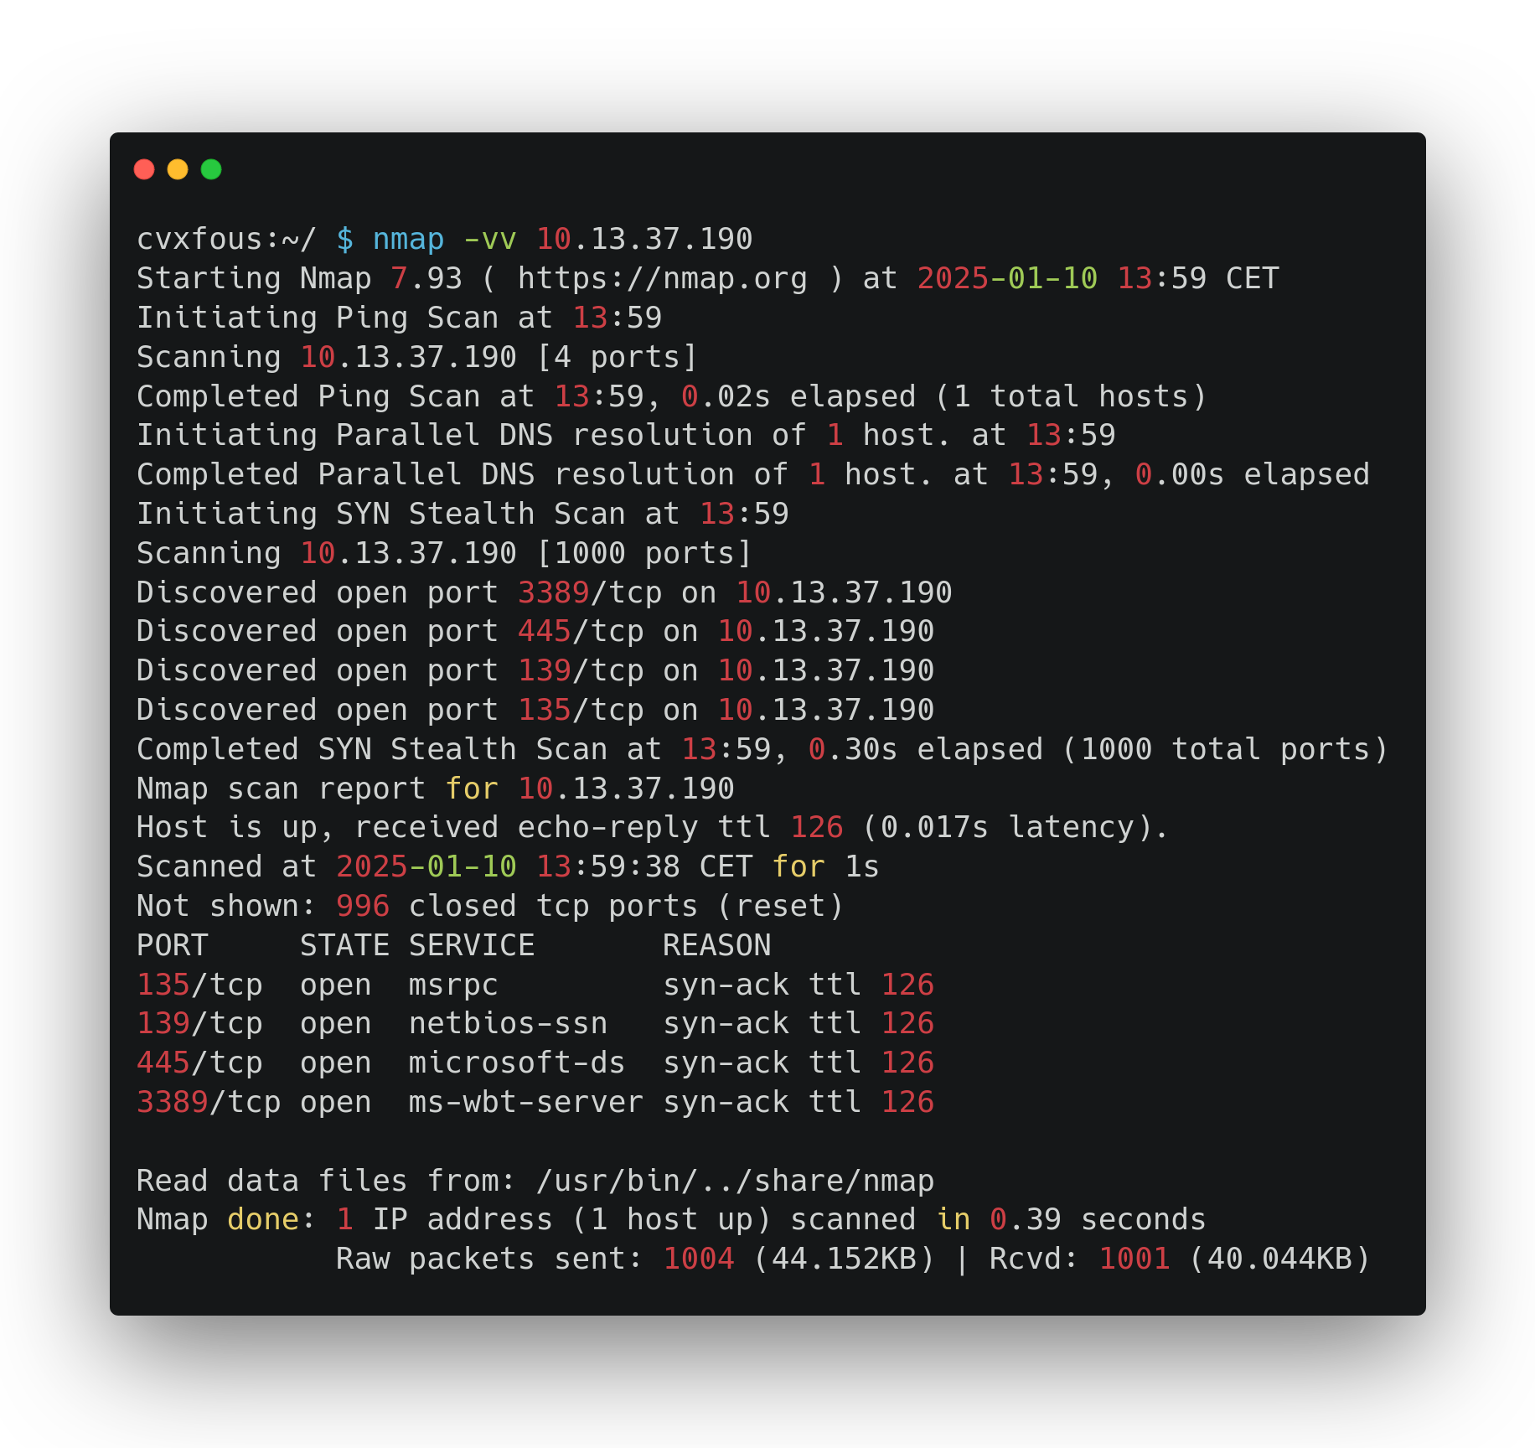
01 – Découverte de services – Nmap

Slide 8
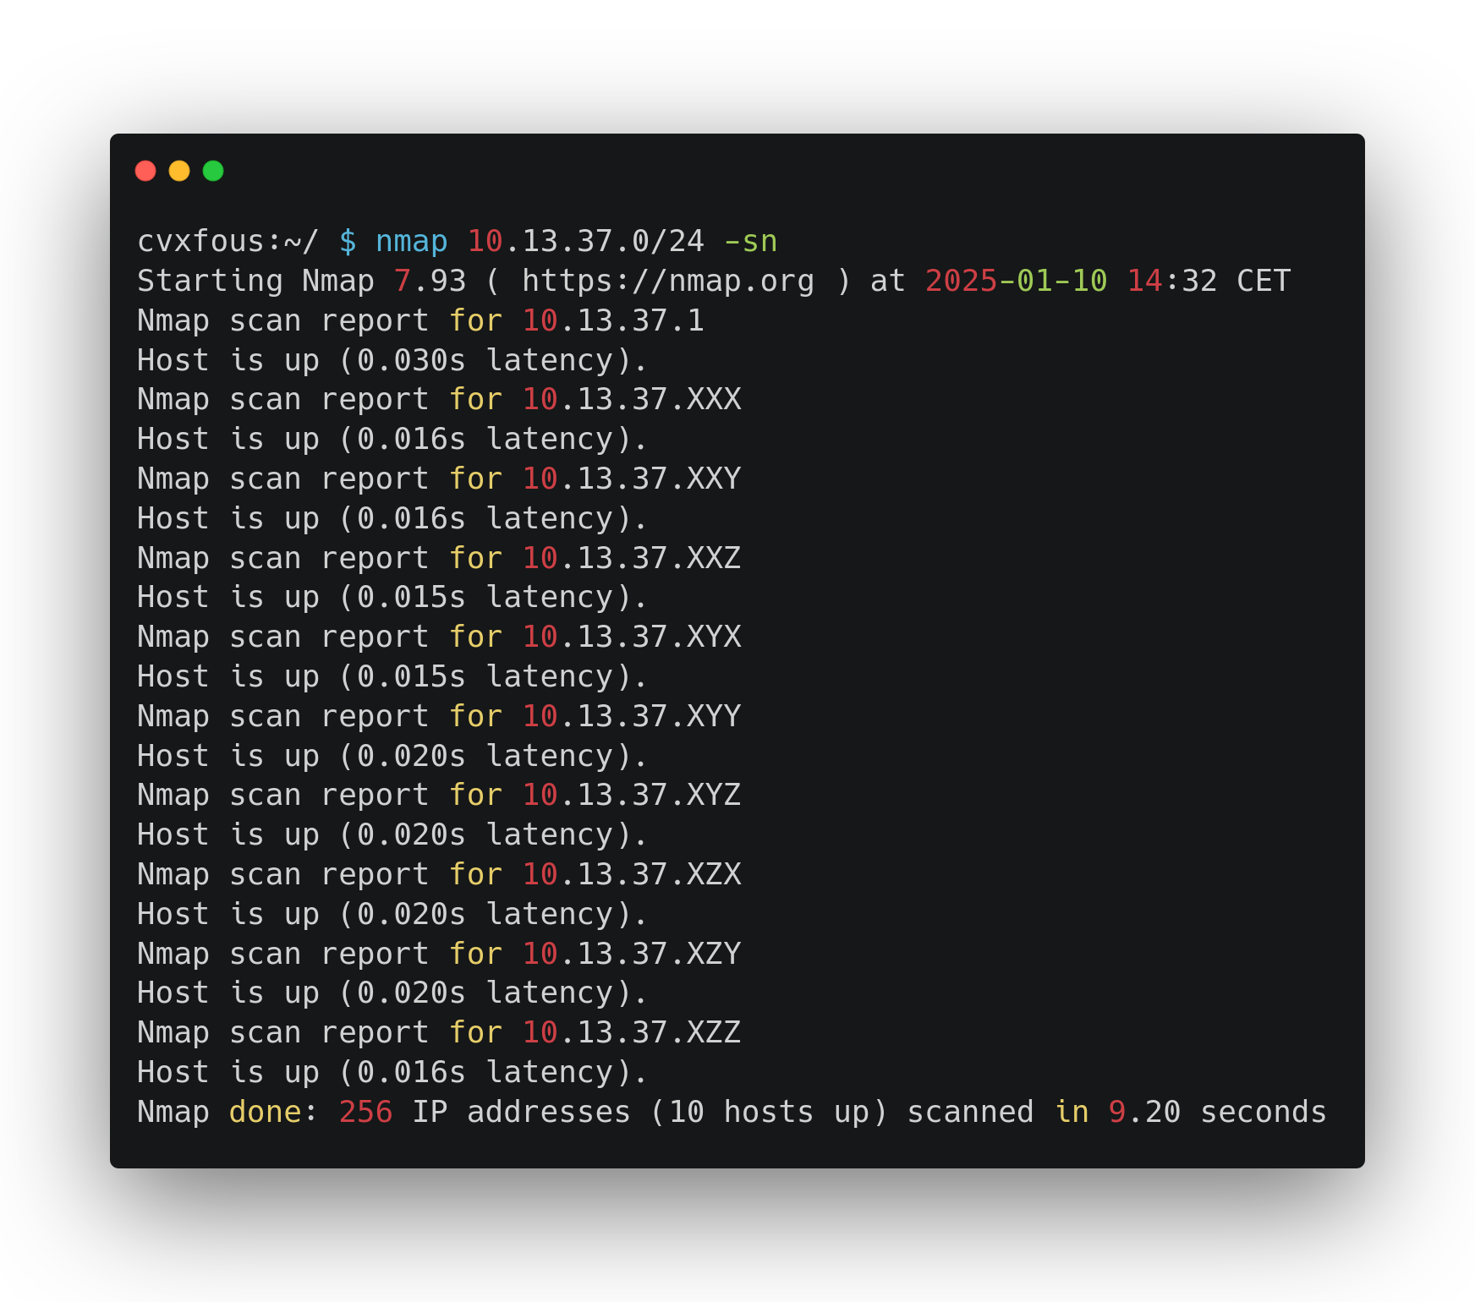
01 – Découverte de services – Nmap

Slide 9
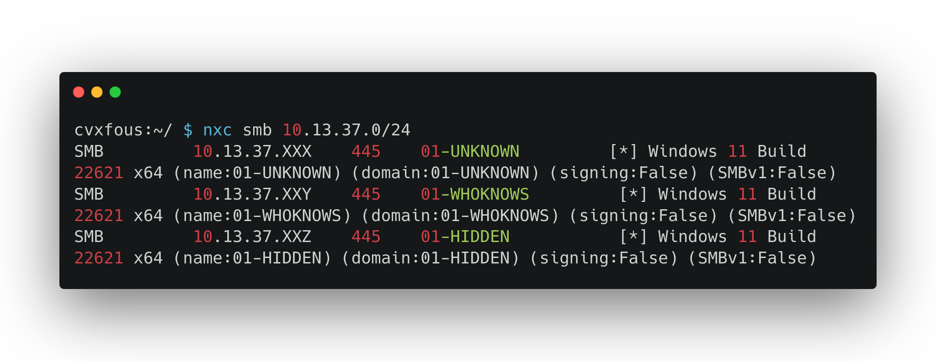
01 – Découverte de services – NXC

Slide 10
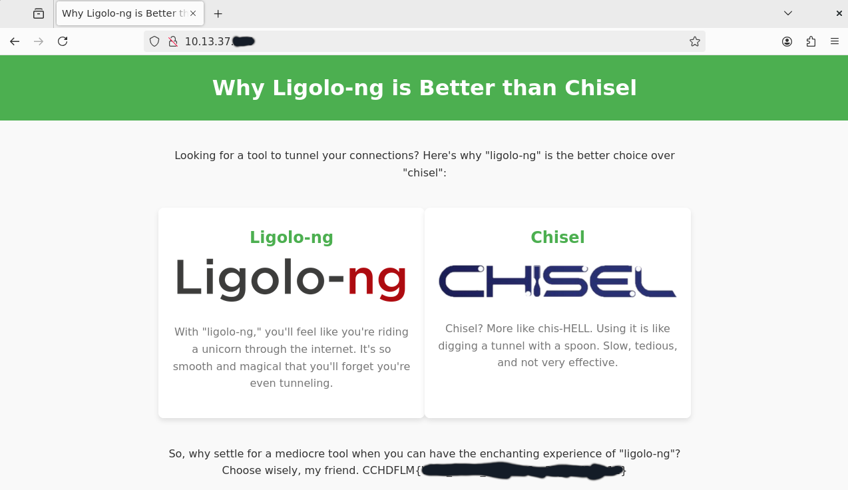

01 – Découverte de services – HTTP(s)

Slide 11
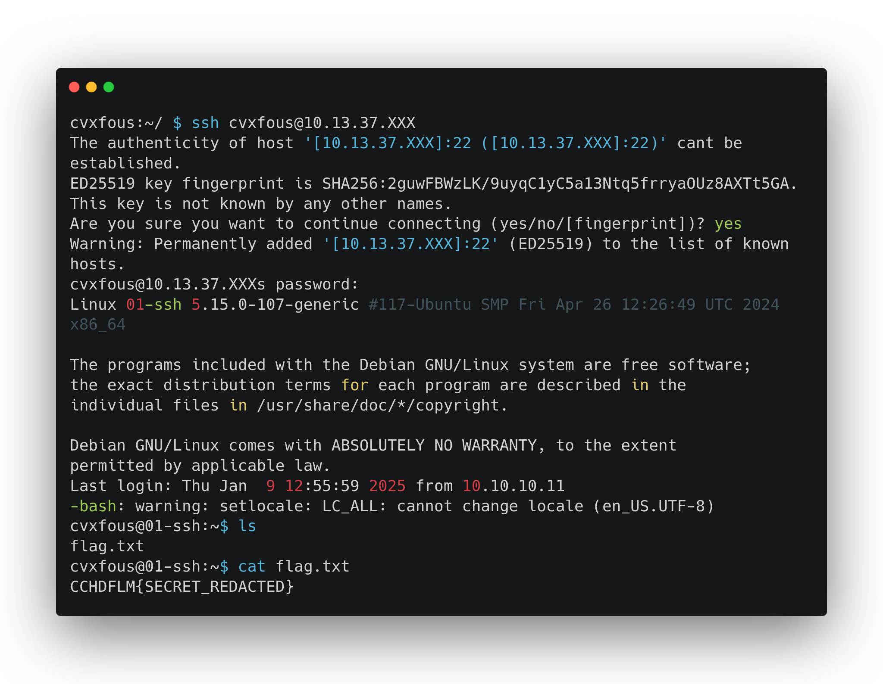

01 – Découverte de services – SSH

Slide 12
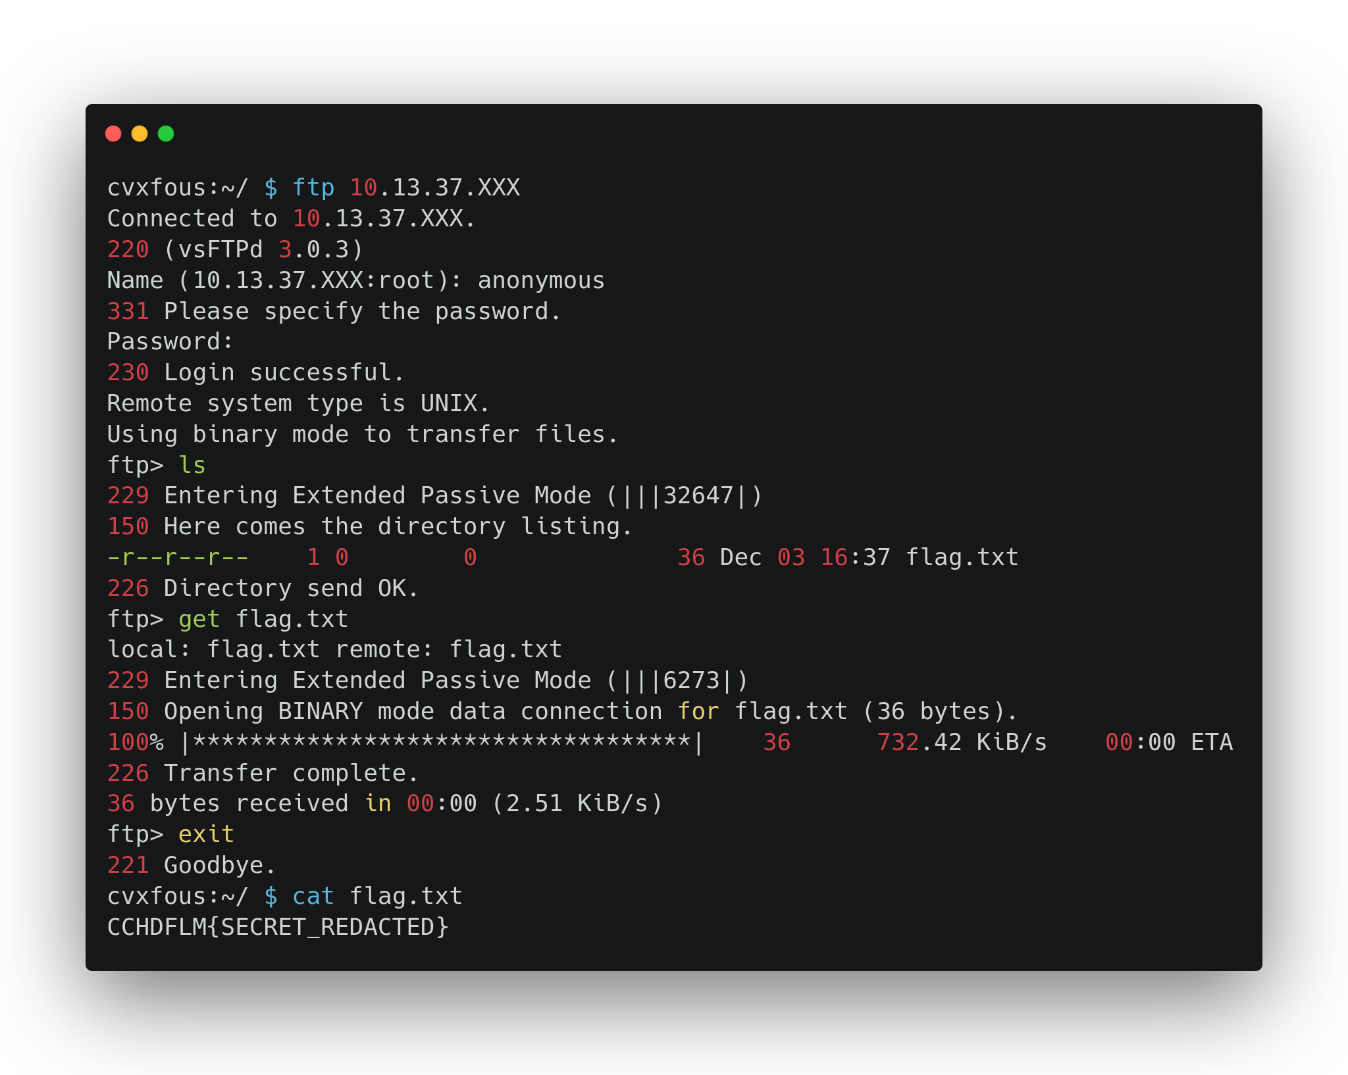

01 – Découverte de services – FTP

Slide 13
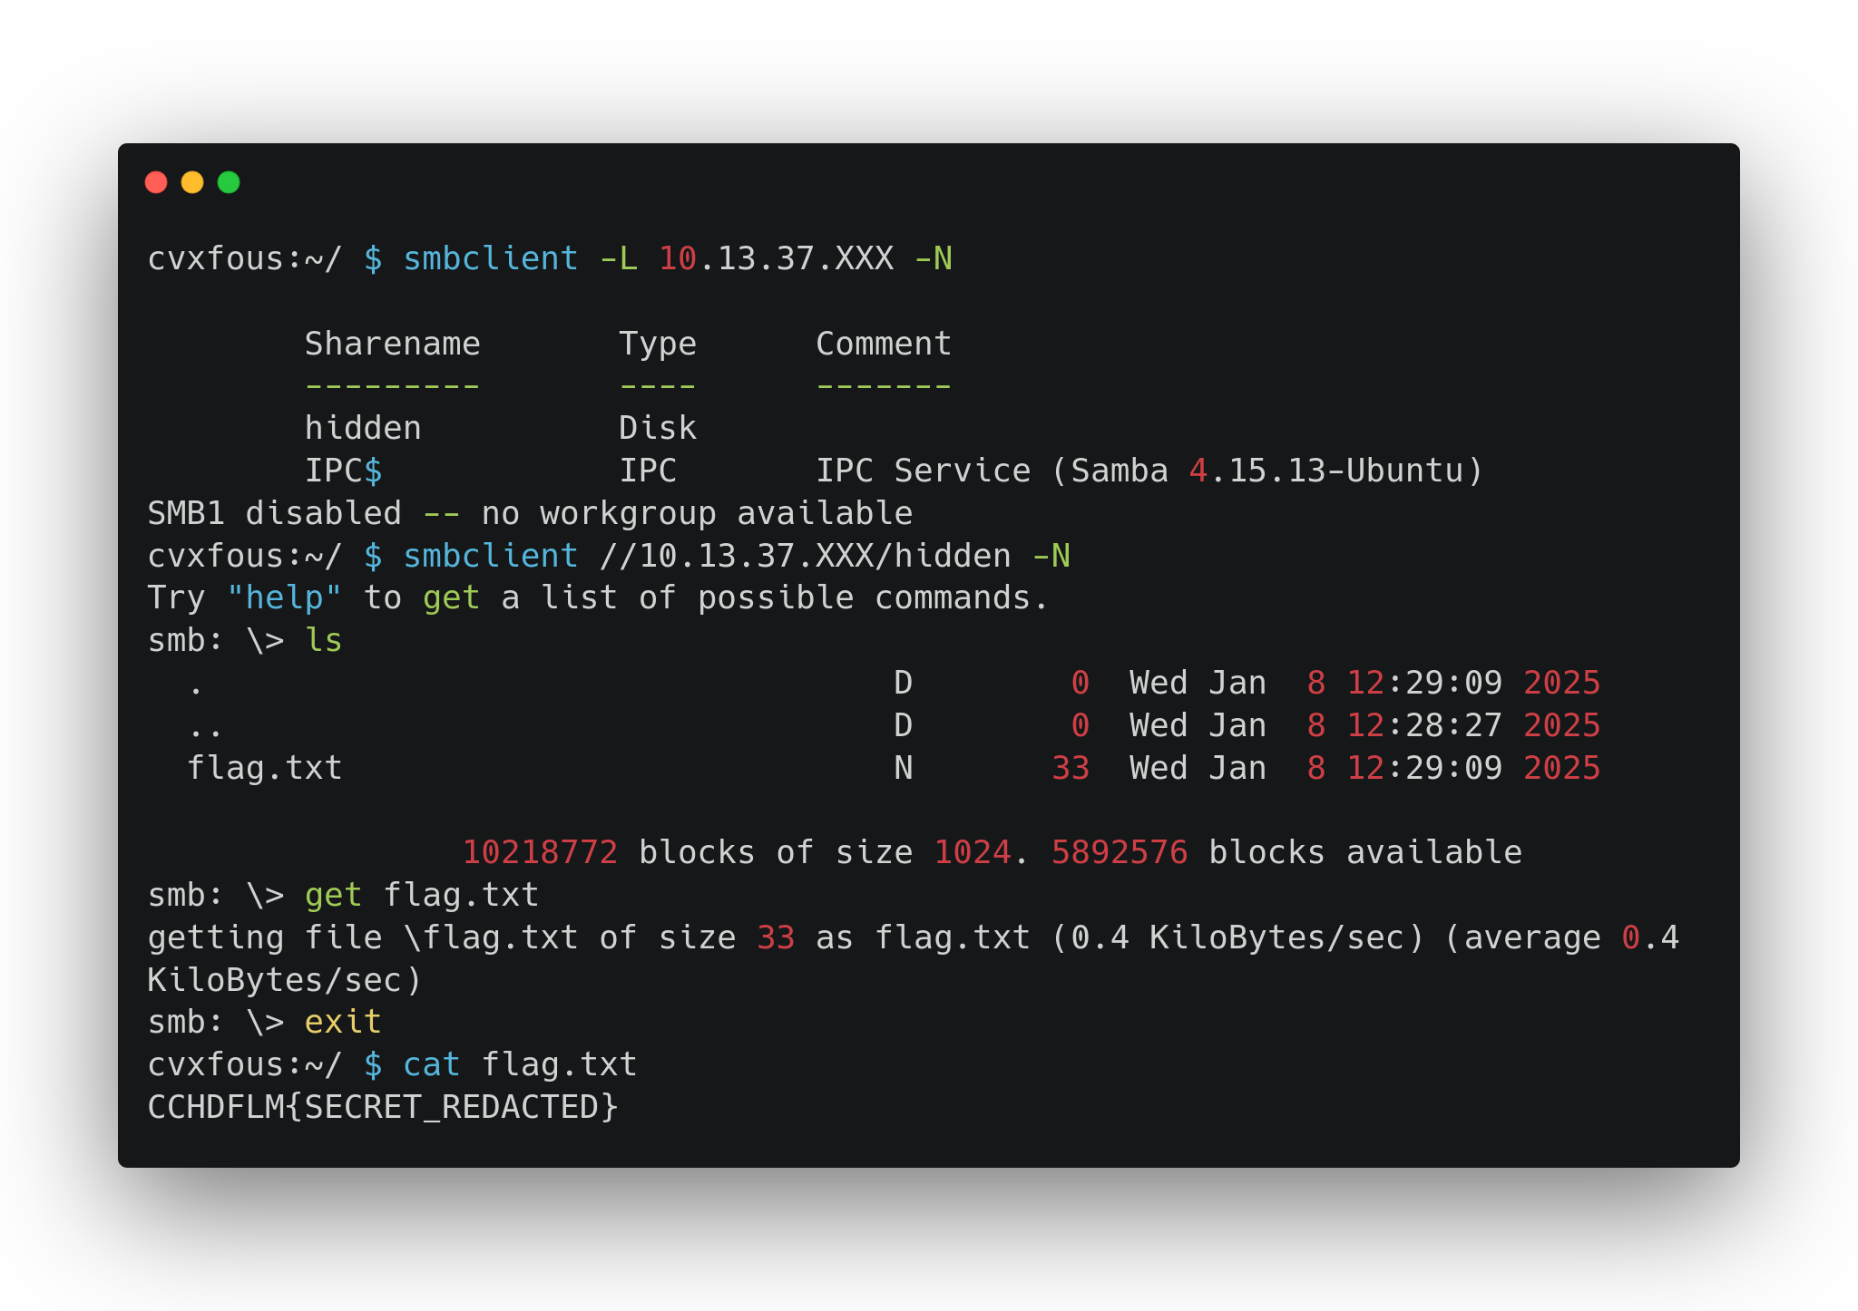

01 – Découverte de services – SMB

Slide 14
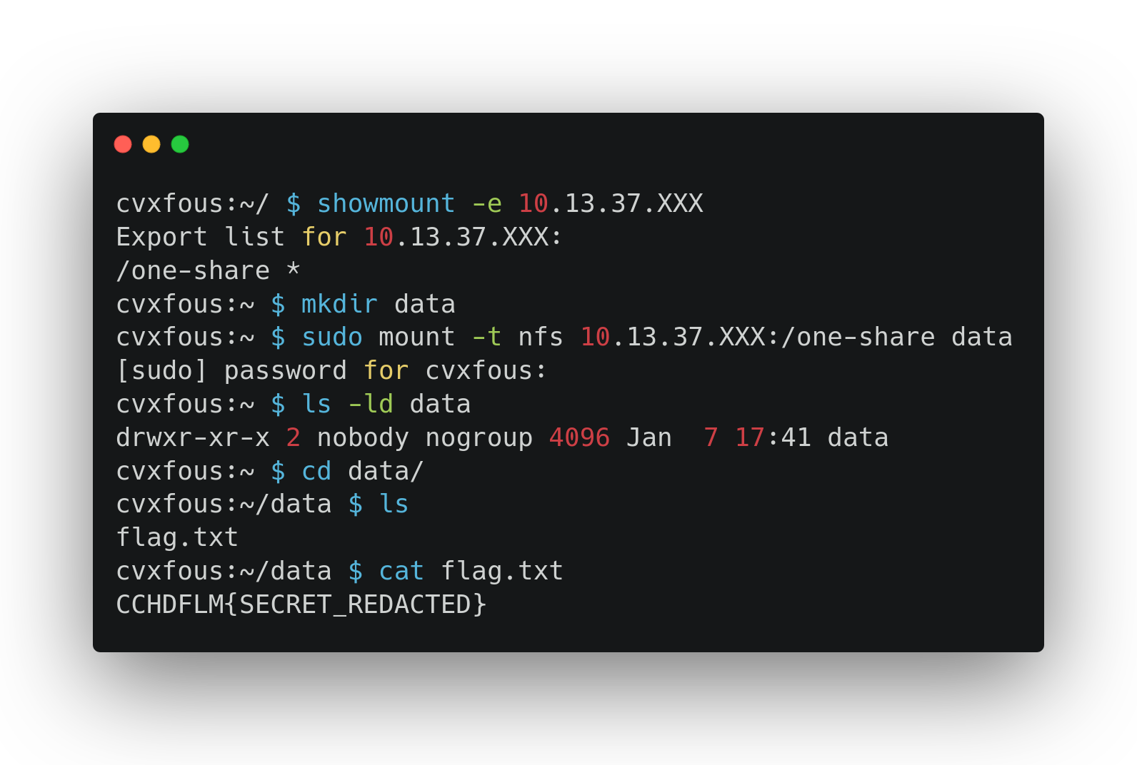

01 – Découverte de services – NFS

Slide 15
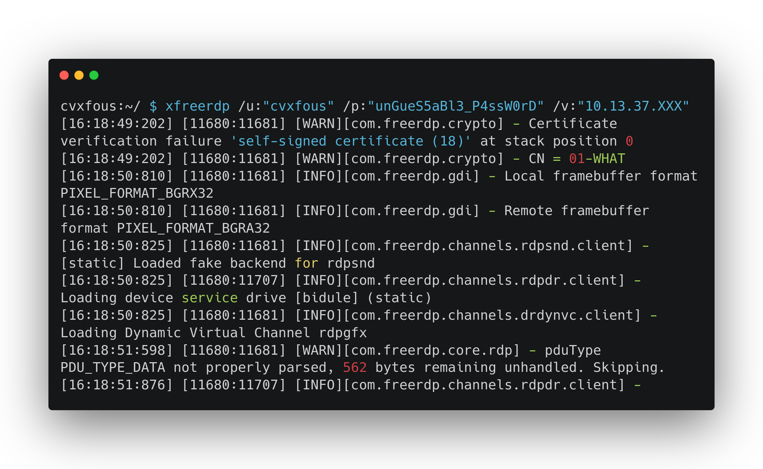
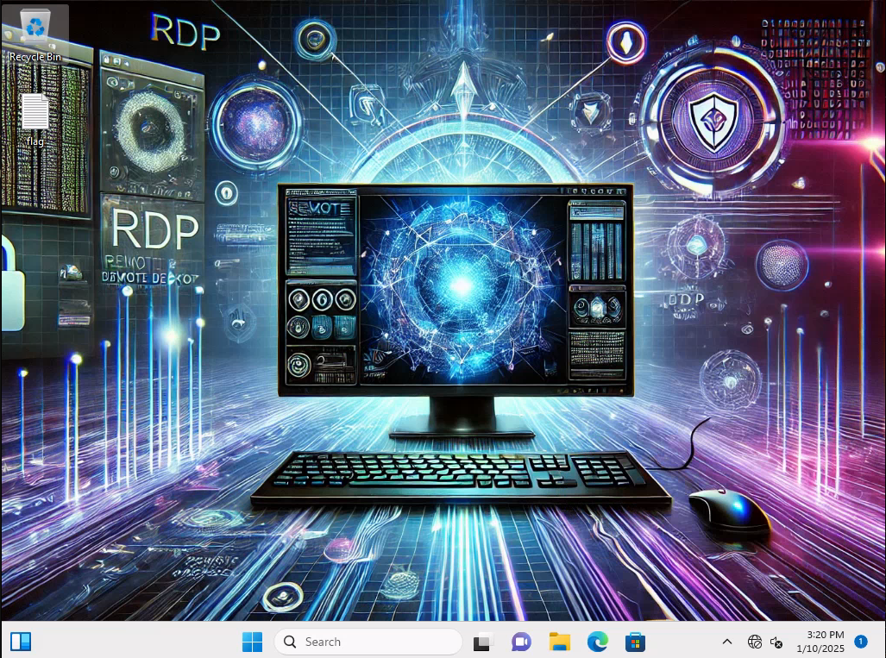

01 – Découverte de services – RDP

Slide 16
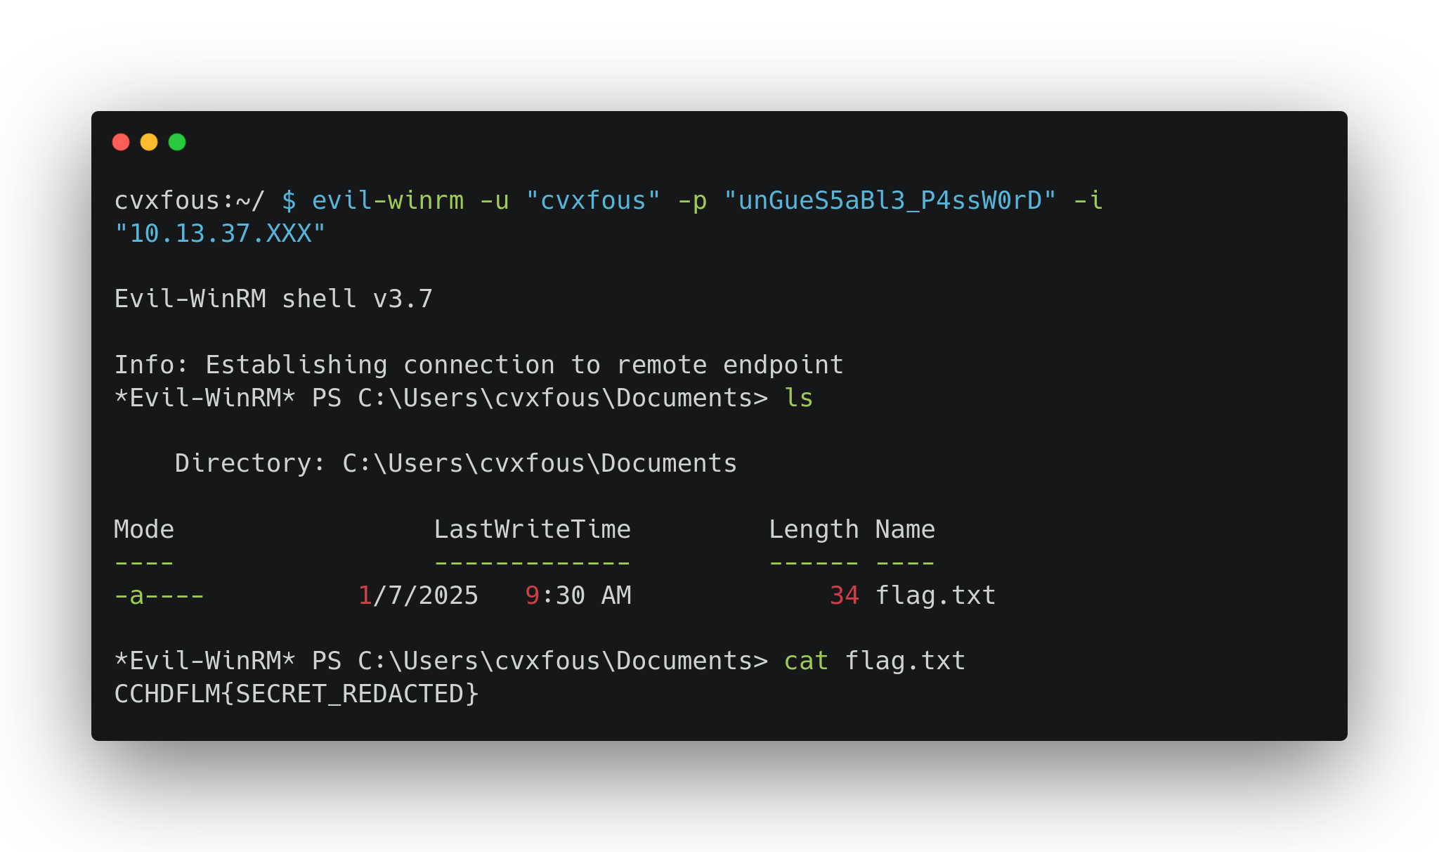

01 – Découverte de services – WinRM

Slide 17
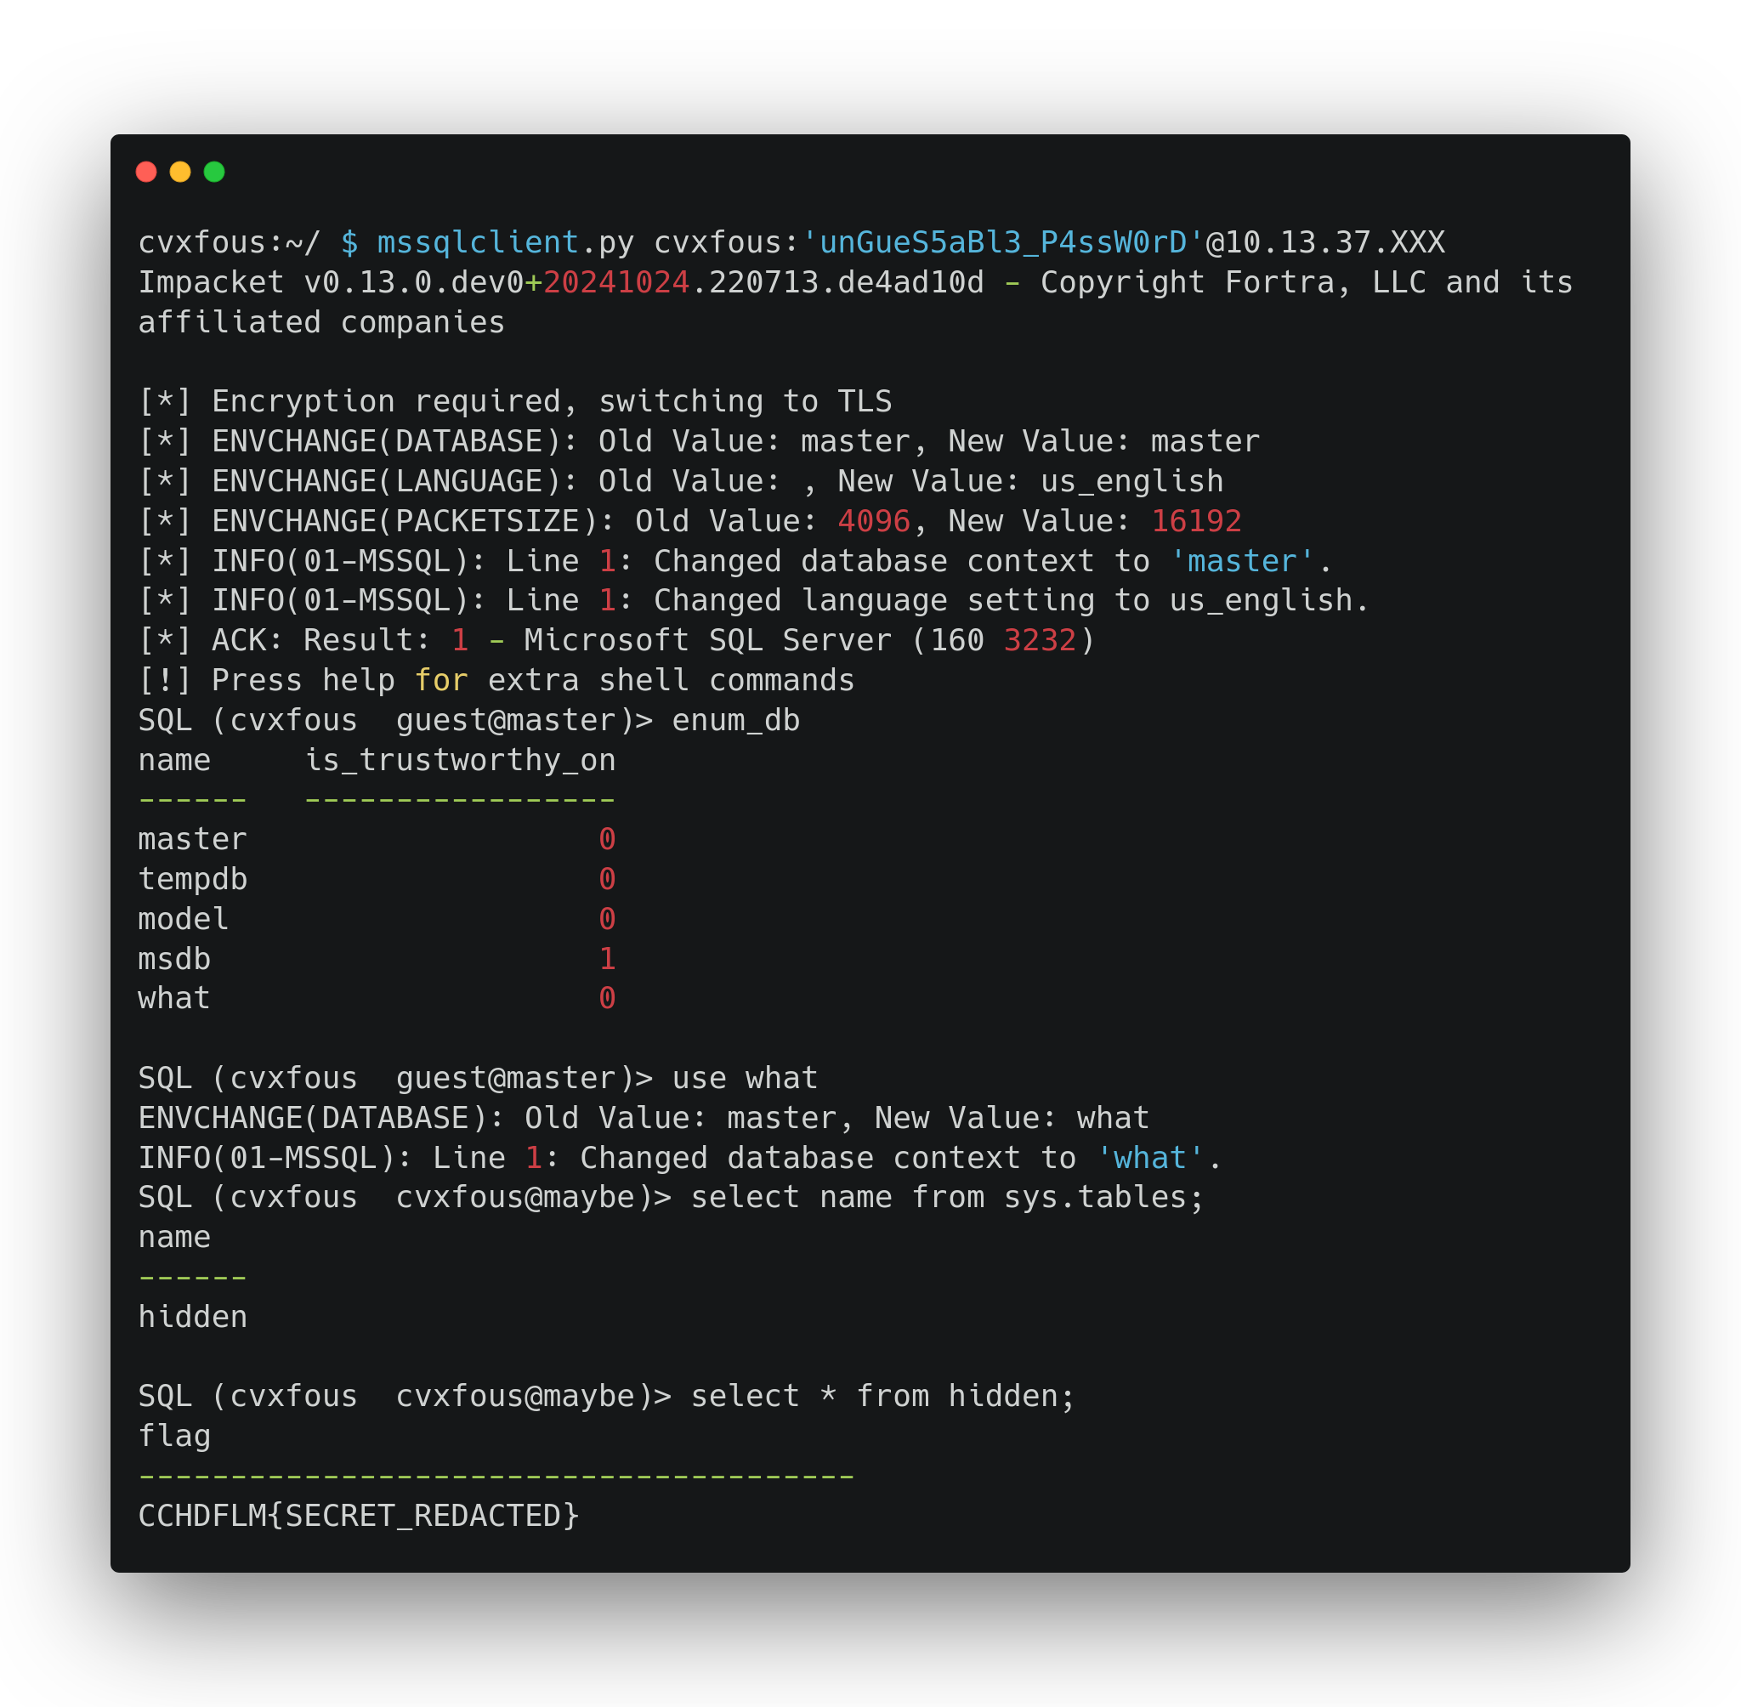

01 – Découverte de services – SQL

Slide 18

DM Prochain cours : installer Exegol !

Slide 19
CAMPUS CYBER COURSE x

